Slide 1
«Устное народное творчество, как средство начального патриотического воспитания младших дошкольников»
«МДОАУ Детский сад №60» г. Орска
Выполнила: Низовцева Ю.С
Воспитатель младшей группы

Slide 2
Актуальность
В настоящее время Россия переживает один из непростых исторических периодов.
И самая большая опасность, подстерегающая наше общество сегодня не в развале экономики, не в смене политической системы, а в разрушении личности.
Ныне материальные ценности доминируют над духовными, поэтому у детей искажены представления о доброте, милосердии, великодушии, справедливости, гражданственности и патриотизме.
Дошкольное детство – важнейший период становления личности человека, когда закладываются основы гражданских качеств, формируются первые представления детей об окружающем мире, обществе и культуре.
Любовь маленького ребенка-дошкольника к Родине начинается с отношения к самым близким людям - отцу, матери, дедушке, бабушке, с любви к своему дому, улице, на которой он живет, детскому саду, городу.
Россия - родина для многих, но для того, чтобы считать себя ее сыном или дочерью, необходимо ощутить духовную жизнь своего народа и творчески утвердить себя в ней, принять русский язык, историю и культуру страны как свои собственные. Именно поэтому духовный, творческий патриотизм надо прививать с раннего детства.
Вот поэтому сегодня, когда покачнулись очередной раз житейские устои, критерии нравственности, мы вновь обращаемся к мудрости народной культуры, к её устному творчеству.

Slide 3

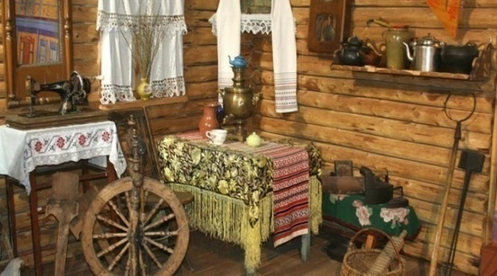
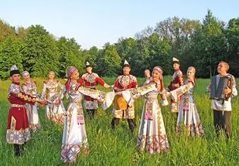
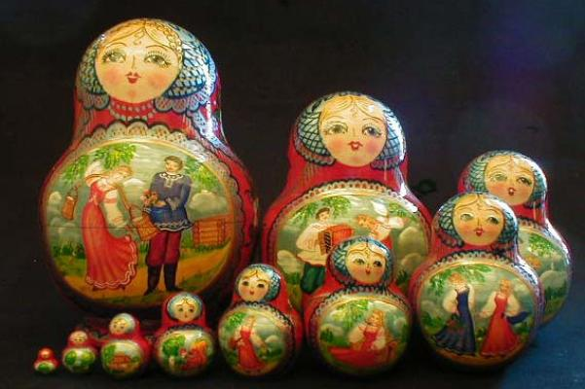
Проблема
Народная культура – одно из средств нравственного, познавательного и эстетического развития детей.
Современный дошкольник живет во время, когда русская культура, родной язык испытывают влияние иноязычных культур. На экранах телевизора ребенок видит диснеевские мультфильмы, героями современных детей становятся персонажи иностранных фильмов. А как же наши сказочные герои, чудесные мультфильмы советского периода, изумительные фильмы-сказки, где добро побеждает зло?
Вспомним слова академика Д.С.Лихачева: «Русский народ не должен терять своего нравственного авторитета среди других народов – авторитета, достойно завоеванного русским искусством, литературой. Мы не должны забывать о своем культурном прошлом, о наших памятниках, литературе, языке, живописи…».
В связи с этим именно сейчас остро назрела необходимость воспитания у детей нравственно-патриотических чувств, нравственных устоев и культуры поведения уже в раннем возрасте.
Именно родная культура должна найти дорогу к сердцу, душе ребенка и лежать в основе его личности.

Slide 4






Устное народное творчество
Одним из средств нравственно-патриотического воспитания воспитания дошкольников является устное народное творчество.
Произведения устного народного творчества таят в себе неисчерпаемые возможности для развития речевых навыков, позволяют с самого раннего детства побуждать к познавательной деятельности и речевой активности. Вслушиваясь в певучесть, образность народного языка, дети не только овладевают речью, но и приобщаются к красоте и самобытности слов.
Малый фольклор (песенки, потешки, пестушки, прибаутки,заклички и т.д.) играет важную роль в воспитании детей младшего возраста. Только произведения устного народного творчества удивительным образом совмещают в себе глубокую мудрость, легкость осознания и простоту запоминания, соответствующие психофизиологическим особенностям дошкольников.
Работая с детьми младшего дошкольного возраста, мы пришли к выводу, что фольклор является идеальным средством для патриотического воспитания младших дошкольников, поскольку прививает детям любовь к родителям, родственникам, братьям, сестрам; формирует культурно-гигиенические навыки, знакомит с красотами русской природы, родного дома, малой Родины.

Slide 5
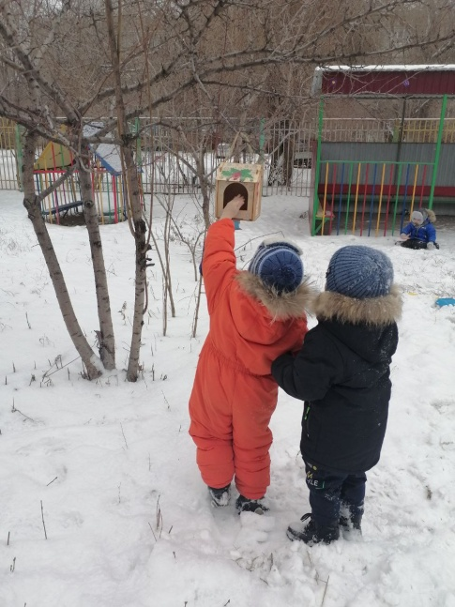
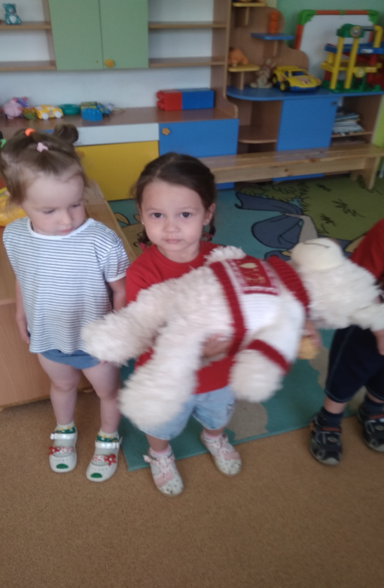
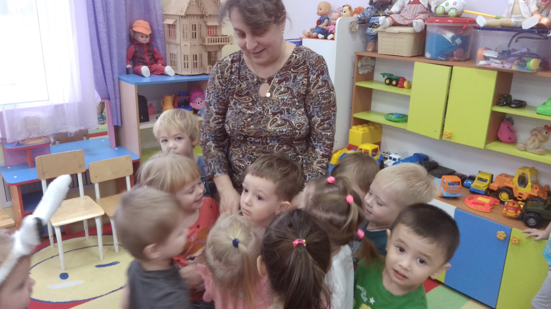
Цели и задачи
Цель: пробудить в ребенке любовь к родной земле, заложить черты русского национального характера : порядочность, совестливость, способность к состраданию ; приобщить к общечеловеческим нравственным ценностям.
Задачи:
знакомить детей с народным фольклором: колыбельные песни,пестушки,потешки,игры-забавы,сказки и т.д..
развивать игровые, сенсорные, познавательные ,музыкальные, речевые способности, учитывая индивидуальные и возрастные особенности.
воспитывать доброту, терпение ,чувство привязанности, любви к своим близким.

Slide 6
Жанры детского фольклора, используемые в работе:
- Колыбельные песни;
- Потешки;
- Прибаутки;
Детские игровые песни (считалки, дразнилки,
песни для детей об окружающей их жизни);
- Народные подвижные игры;
- Русские народные сказки;
- Пальчиковые игры

Slide 7
Детский фольклор использую в:
- Период адаптации
- Режимных моментах
- На прогулке
- Непосредственно образовательной деятельности
- В игре
- В свободной деятельности

Slide 8
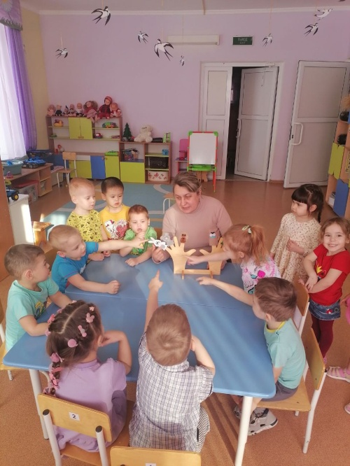
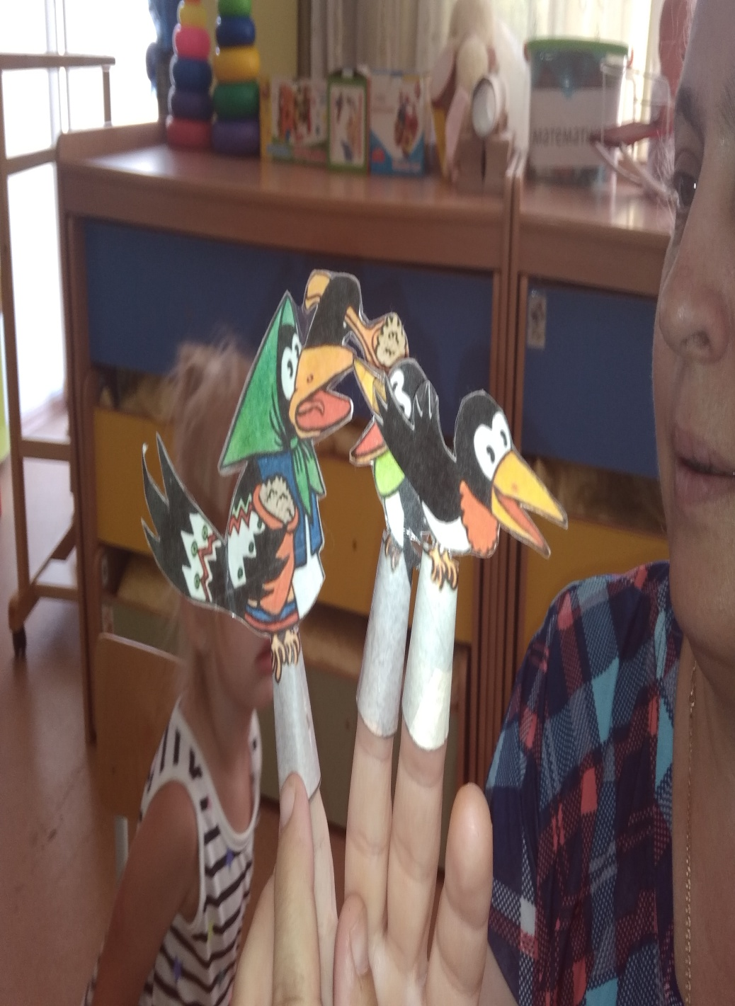
Использования народного фольклора
В работе с детьми необходимо широко использовать все виды народного фольклора: потешки, скороговорки, песенки, хороводные игры, сказки и т. д.
В адаптационный период используются потешки: «Кто у нас хороший, кто у нас пригожий? Ванечка - хороший, Ванечка – пригожий! ».
На все случаи жизни применяем потешки: «Петушок, петушок, золотой гребешок… »; «Киска, киска, киска брысь, на дорожку не садись… » и «Вот собачка, Жучка, хвостик закорючка … ».
Для развития мелкой моторики используются такие игры как «Сорока-ворона», «У нашей бабушки десять внучат», «Моя семья» и др..

Slide 9
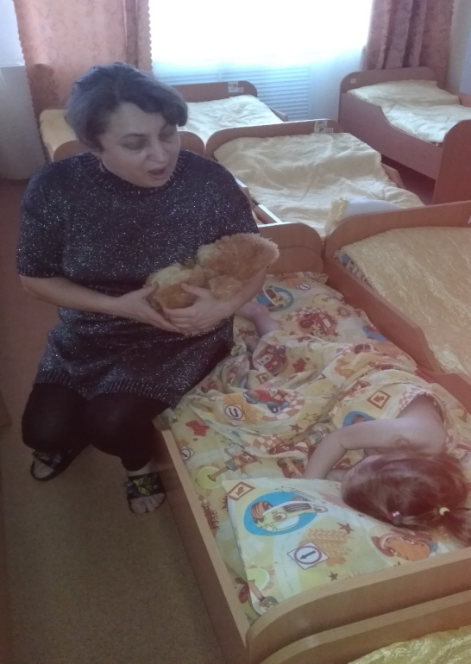
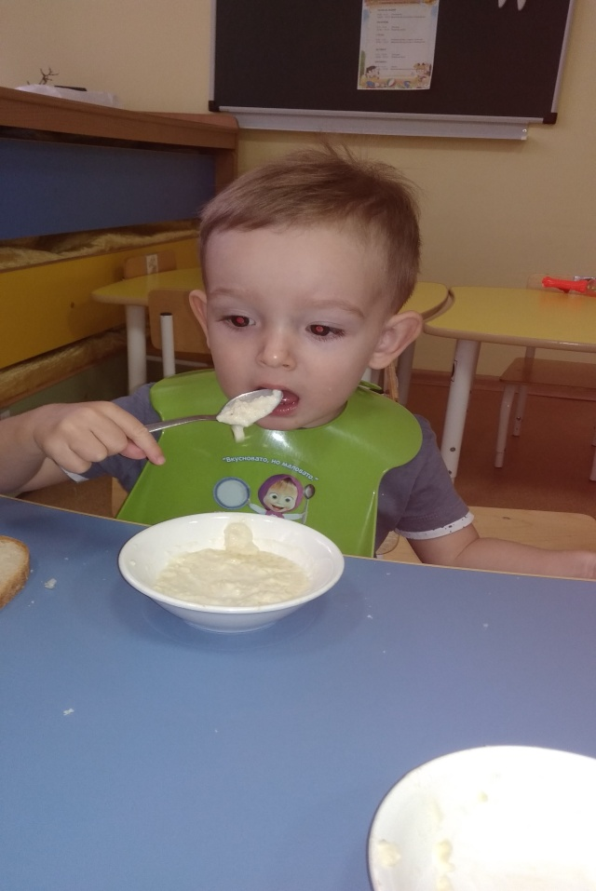
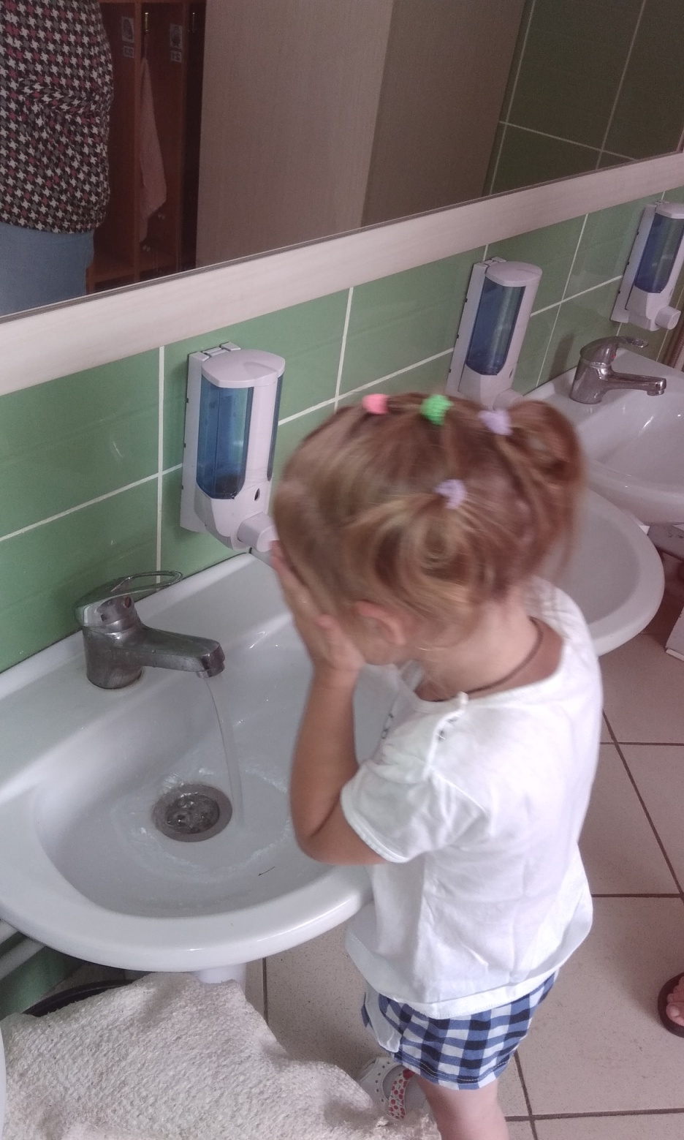
Использования народного фольклора
С помощью народных песенок, потешек у детей воспитывается положительное отношение к режимным моментам.
Так, процесс умывания можно сопровождать такими потешками как: «Водичка, водичка, умой мое личико…»
При причесывании: «Расти, коса, до пояса, не вырони ни волоса. Расти, косонька, до пят, все волосики в ряд… »
Во время кормления: «Умница Катенька, ешь кашу сладеньку, вкусную, пушистую, мягкую, душистую».
При укладывании спать «Потягунючки, поростунющки! Роток-говорюнюшки, руки-хватунюшки, ноги-ходюнушки»; «Баю-баюшки…» и т.д.

Slide 10
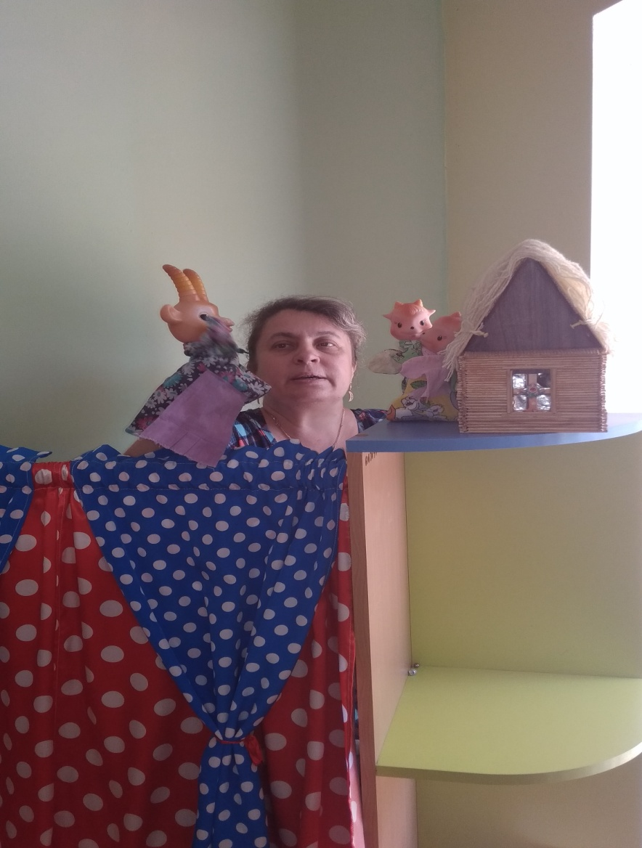
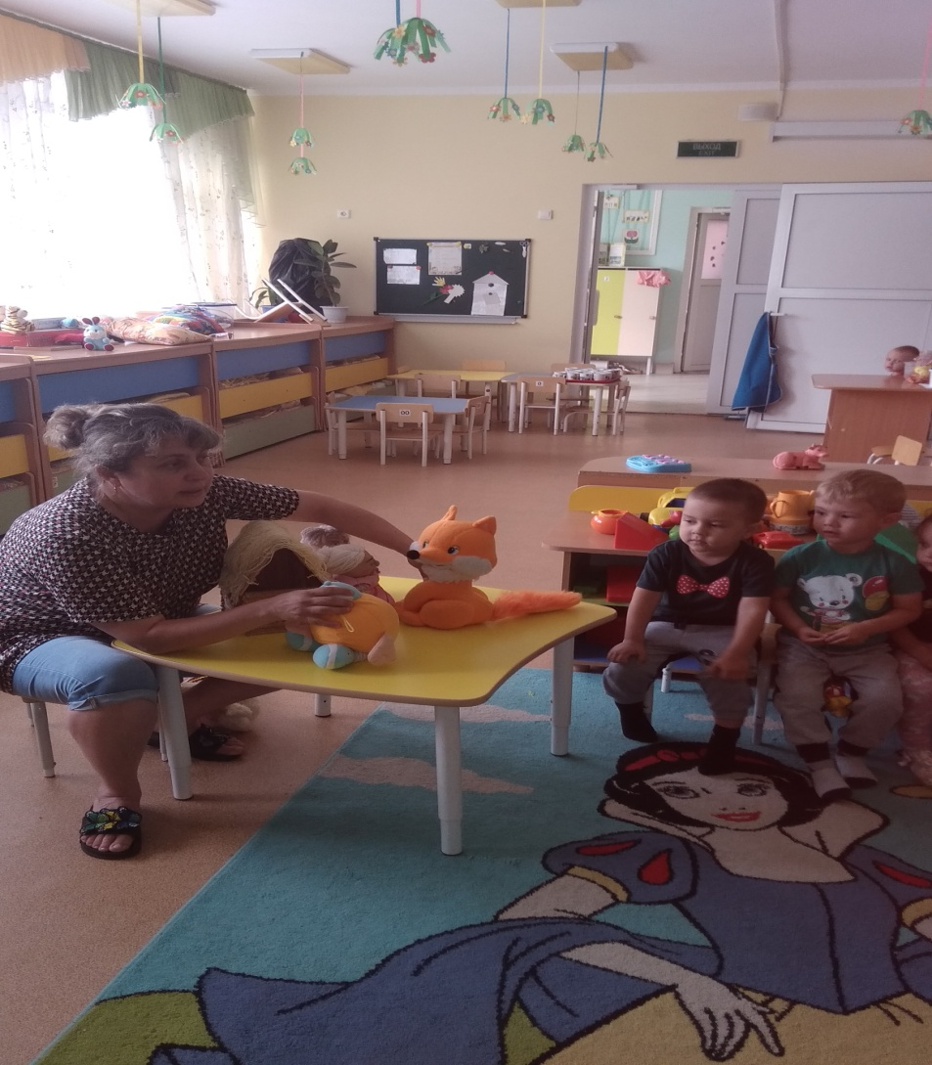
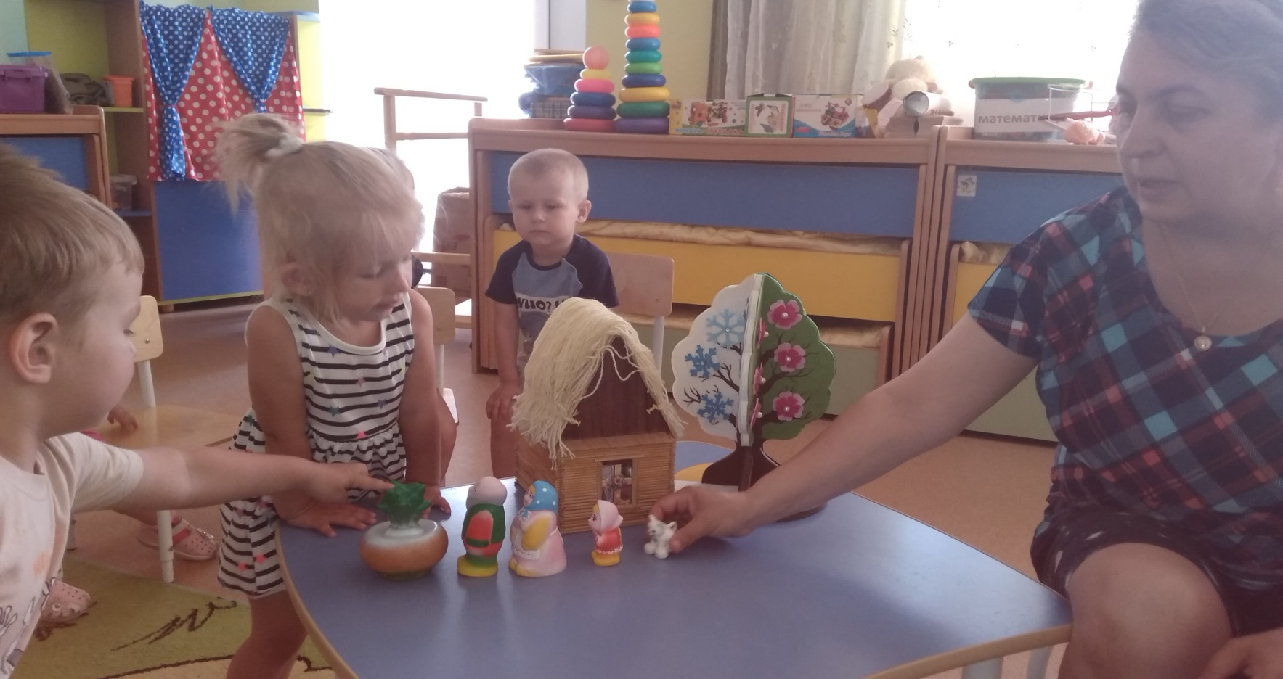
Сказки
Сказки – особая фольклорная форма, призванная рассказать детям о добре и зле, воспитать в ребенке трудолюбие, уважение к самому себе и окружающим, честность, справедливость, научить смекалке.
В младшем дошкольном возрасте используем русские народные сказки «Курочка Ряба», «Колобок», «Репка», «Теремок», «Три медведя».
Для наилучшего восприятия сказки активно используем различные виды театра: кукольный, настольный, пальчиковый.

Slide 11
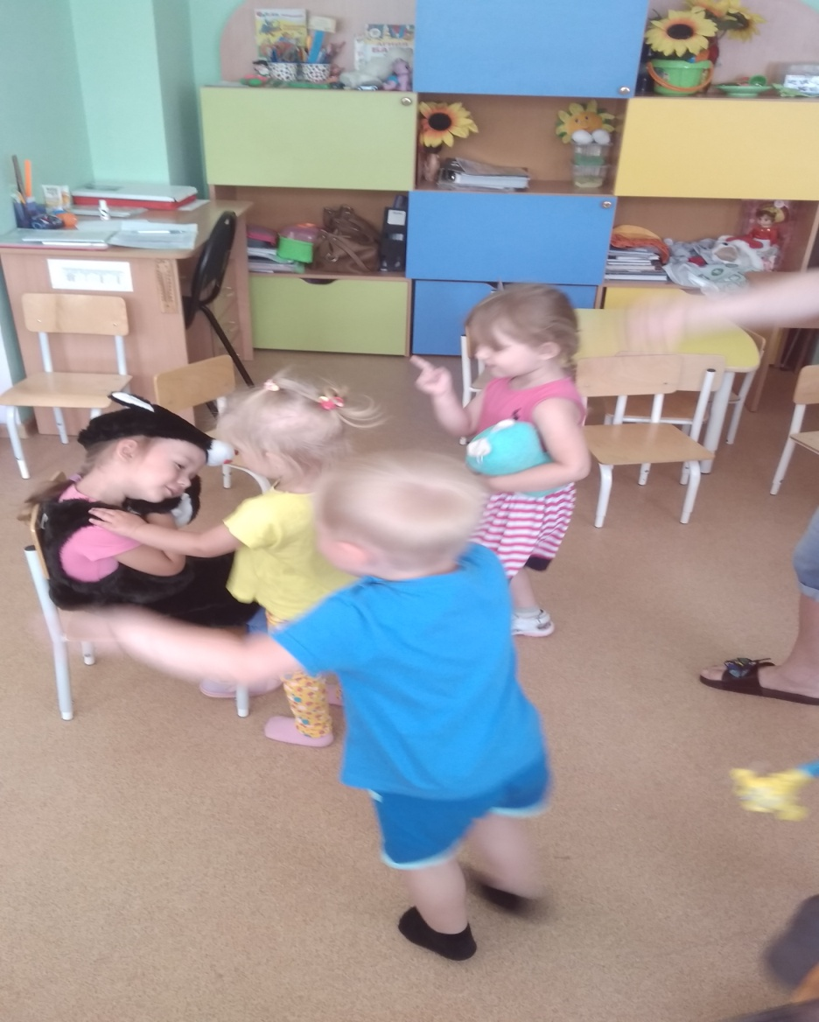
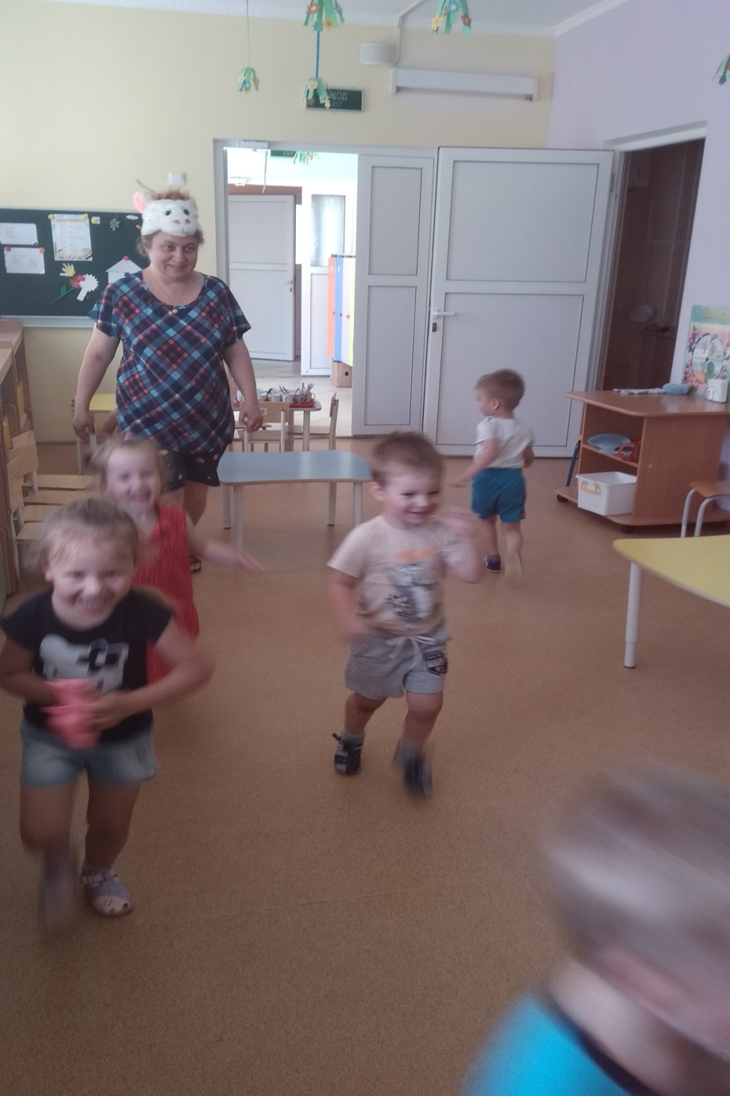
Народные игры
В народных играх много юмора, шуток, задора, что делает их особенно привлекательными для детей.
Доступность и выразительность народных игр активизирует мыслительную работу ребенка, способствует расширению представлений об окружающем мире, развитию психических процессов.
В народных играх есть все: и фольклорный текст, и музыка, и динамичность действий, и азарт. В то же время они имеют строго определенные правила, и каждый играющий приучается к совместным и согласованным действиям, к уважению всеми принятых условий игры.
В работе c детьми используем подвижные игры «Кот и мыши», «Гуси-гуси», «Заинька», «Наседка и цыплята», «Солнышко и дождик», «У медведя во бору».
Хороводные – «Ходит Ваня», «Каравай», «Карусель», «Зайка», «Мы матрёшки».

Slide 12
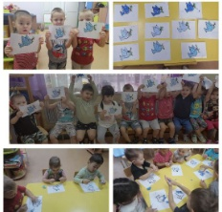
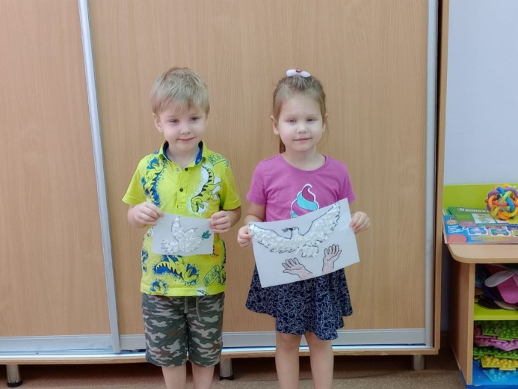
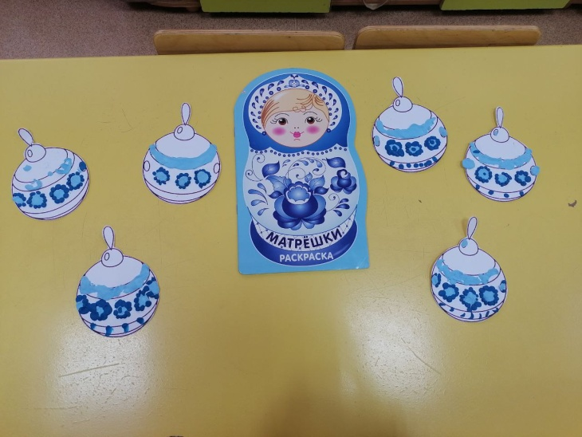
На занятиях по изобразительной деятельности
Пластилинография «Гжель»
Пластилинография и техника Пейп – Арт «Голубок»
Делая своими руками поделку и сопровождая ее потешкой или закличкой, ребенок эмоционально вдохновляется и легко воспринимает и запоминает короткие фольклорные произведения.

Slide 13

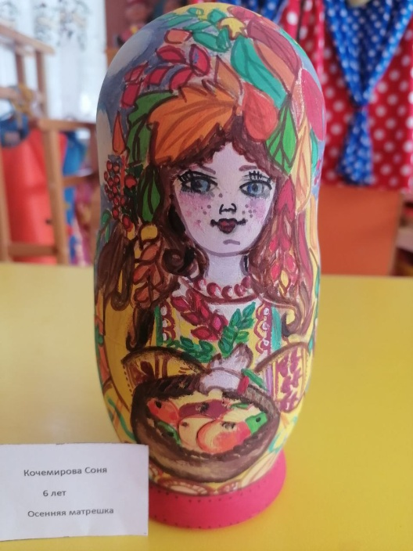
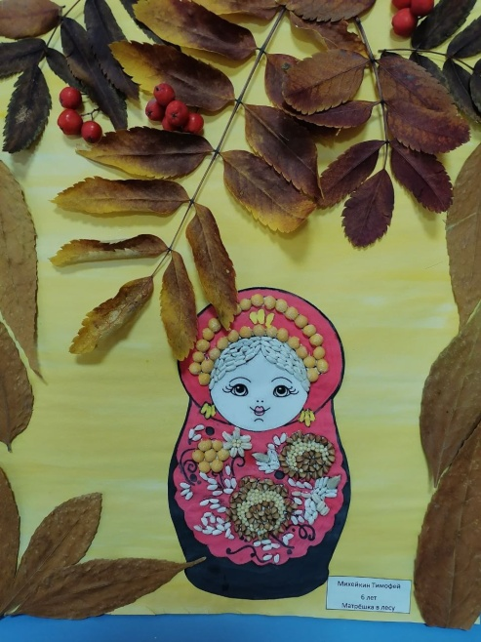
Работа с родителями
Работа с родителями:
Конкурс поделок «Русская матрешка», который сопровождался потешками про матрешку.
Цель:
-заинтересовать родителей данной проблемой;
-дать родителям знания о значении воспитания патриотических чувств в развитии ребёнка дошкольного возраста;
-вовлечь детей и взрослых в совместное творчество.

Slide 14
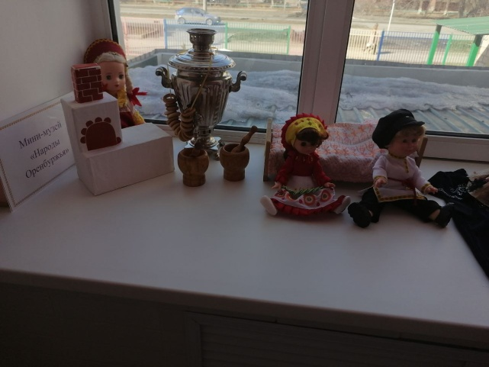
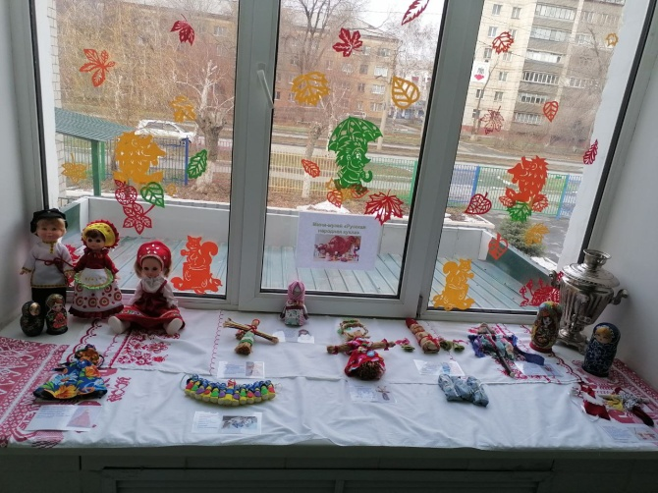
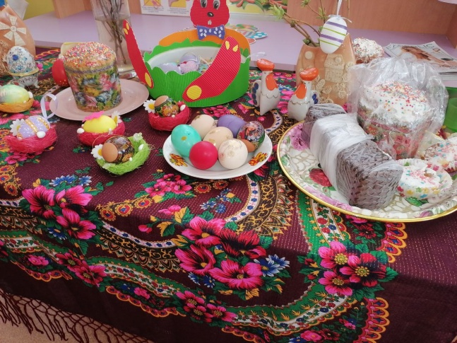
Работа с родителями
Создание мини-музея «Народная кукла» и «Пасха»
Цель:
Формирование познавательного интереса к русской народной культуре.
Задачи:
-Формировать духовно-нравственное отношение и чувство сопричастности к культурному наследию своего народа через ознакомление с народными куклами и пасхальными атрибутами.
-Развивать эмоциональную сферу детей на доступных им образцах народного творчества, доставлять эмоциональную радость.
-Развивать свободное общение со взрослыми и детьми.

Slide 15
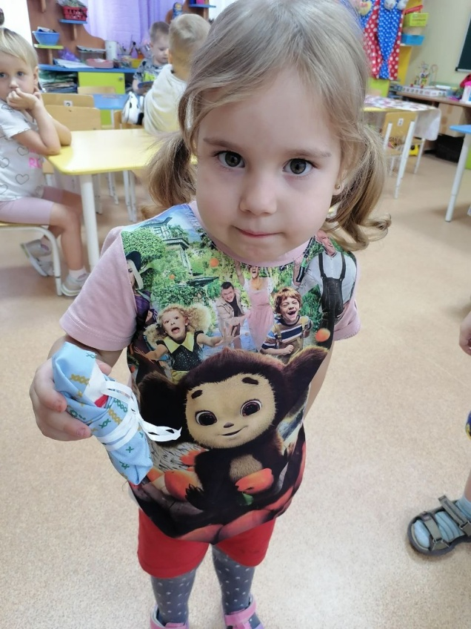
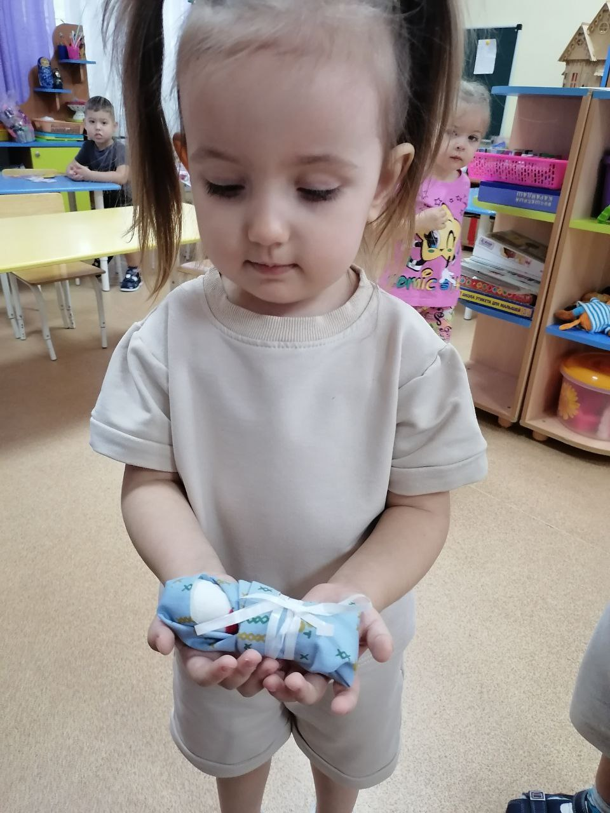
Работа с родителями
Дети не только познакомились с народными тряпичными куклами – оберегами и с удовольствием использовали их с сюжетных играх.

Slide 16
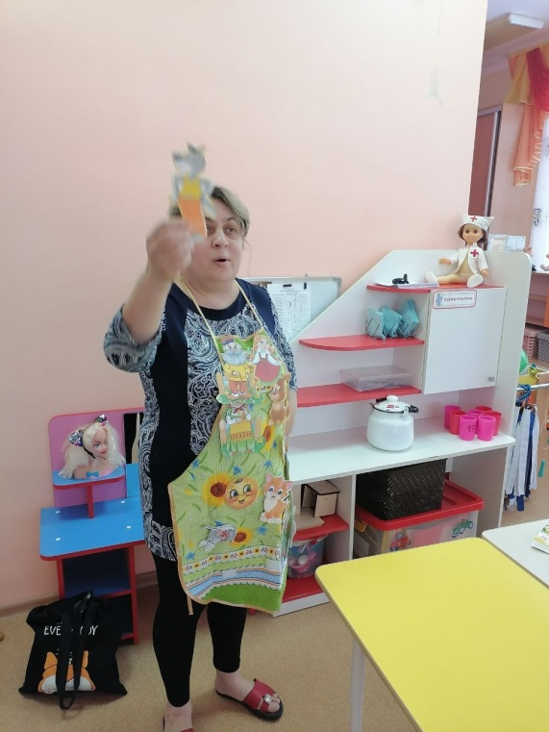
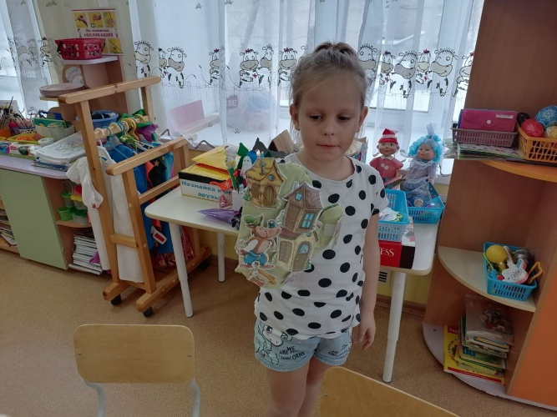
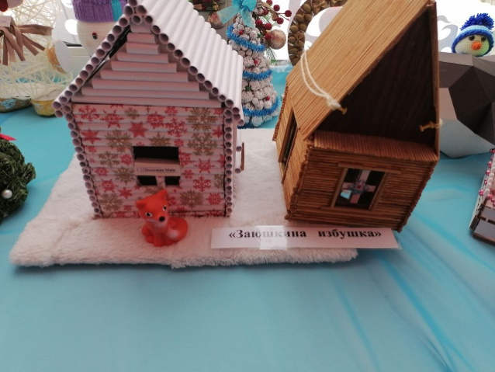
Работа с родителями
Изготовление атрибутов и поделок в уголок ряжения и театральном уголке:
-Настольный театр «Заюшкина избушка»
-Театр на фартуке и на перчатке «Колобок», «Репка», «Теремок»
Используем волонтерское движение в детском саду, где старшие дошкольники помогают младшим: рассказывают сказки, инсценируют их.

Slide 17
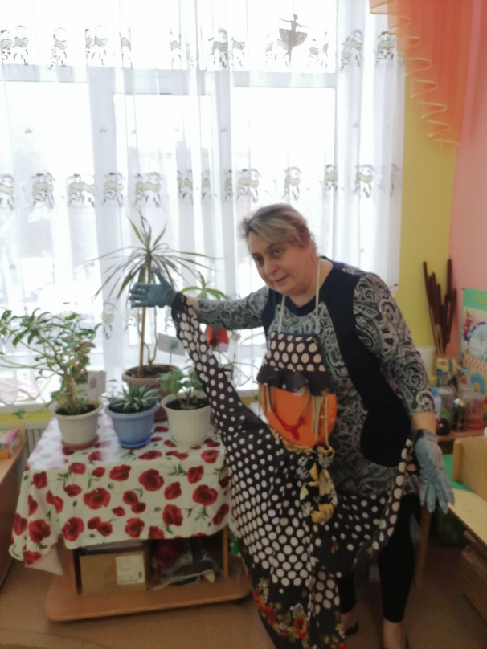
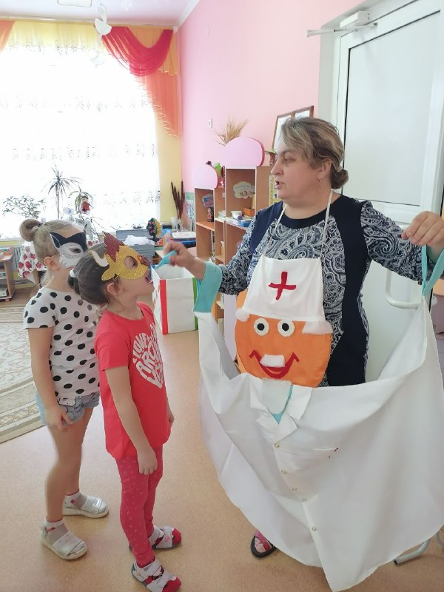
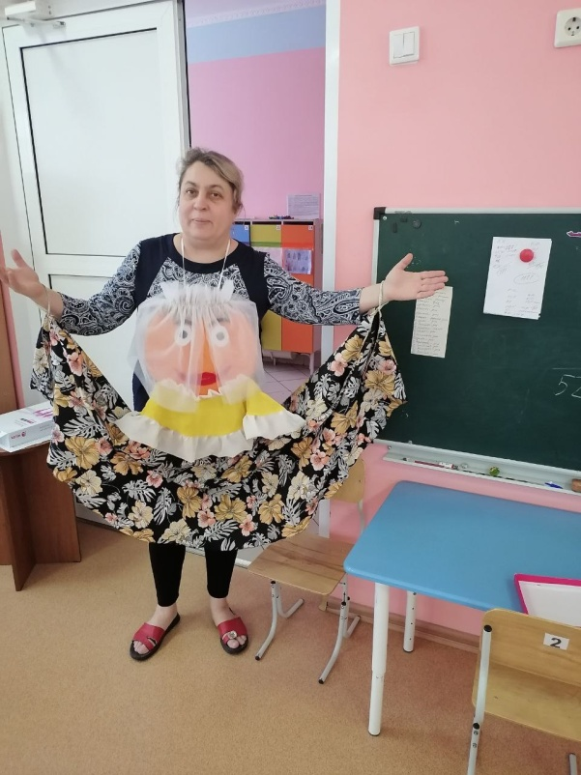
Работа с родителями
Изготовление атрибутов и поделок в уголок ряжения и театральном уголке:
Ростовые куклы: весна, пугало, доктор

Slide 18
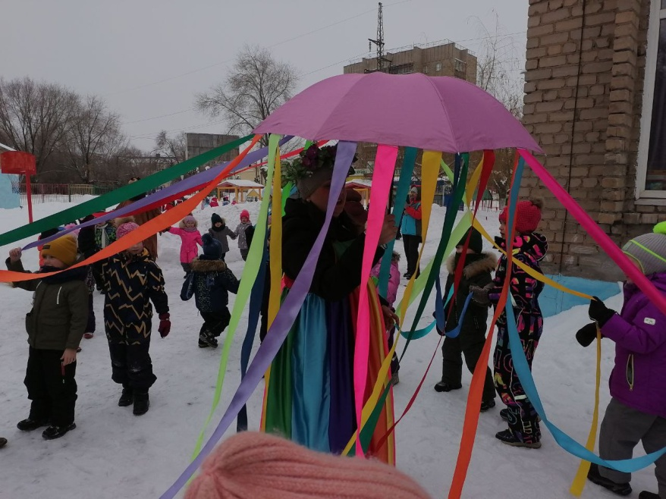
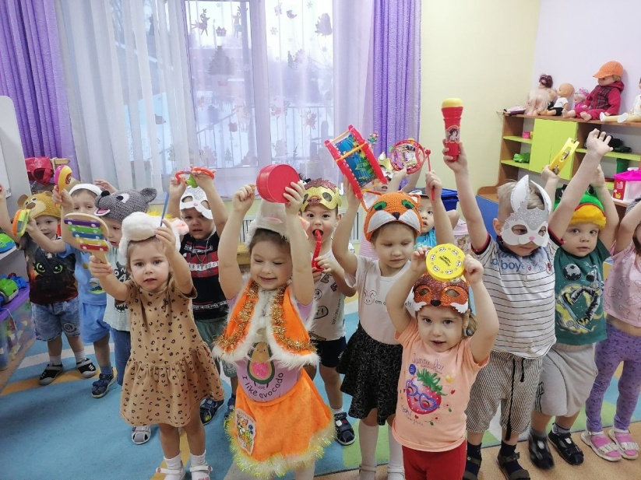
Народные праздники
-Познакомили детей с традициями празднования Масленицы и Пасхи.

Slide 19
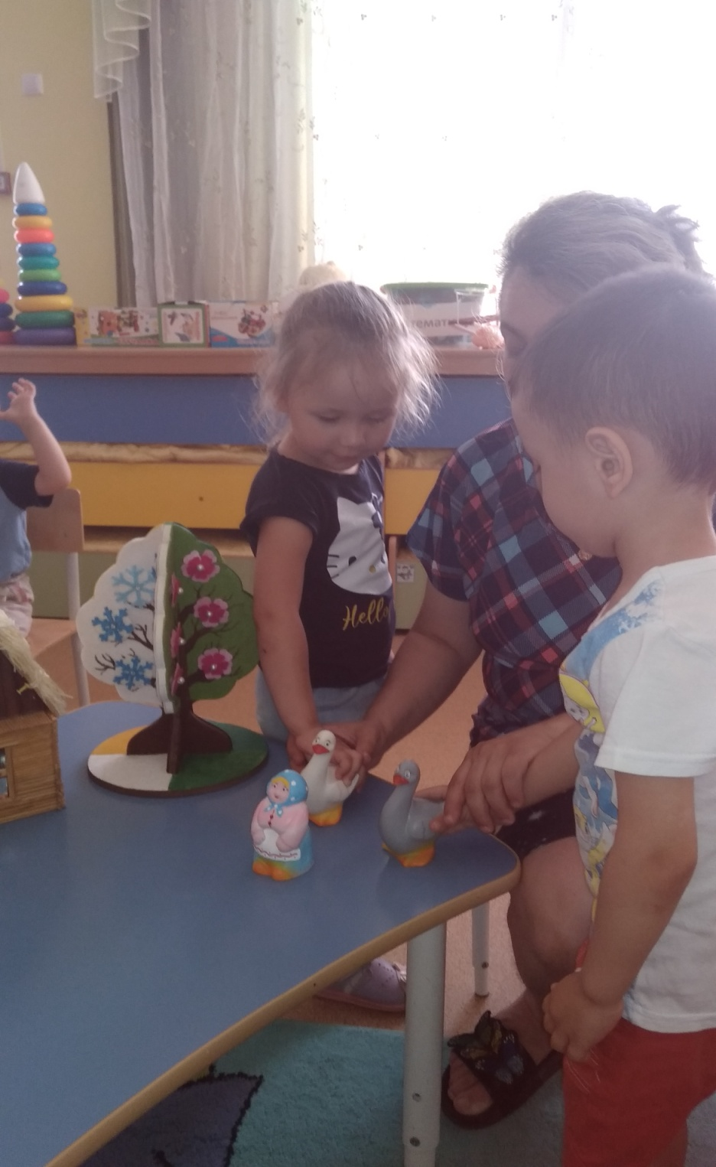
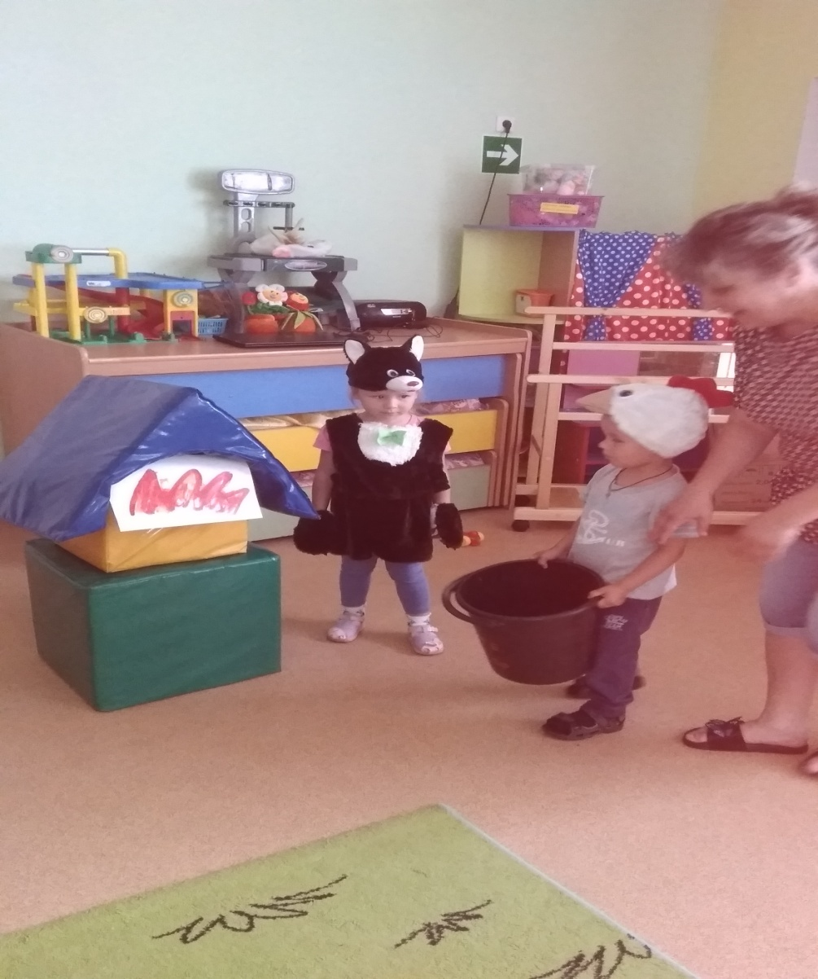
Заключение
Воспитать патриота своей Родины – ответственная и сложная задача, решение которой в дошкольном детстве только начинается.
Планомерная, систематическая работа, использование разнообразных средств воспитания, общие усилия детского сада и семьи, ответственность взрослых за свои слова и поступки могут дать положительные результаты и стать основой для дальнейшей работы по нравственно-патриотическому воспитанию.

Slide 20
Спасибо за внимание!

